Slide 1




ToxAgent Harness Từ khái niệm đến lộ trình xây lại
ToxAgent,
2026
Architecture Master Plan
NEU Bio-Research Team
Presenter: Nguyen Minh Quang
Nguồn: docs/spec/TOXAGENT_HARNESS_MASTER_PLAN_VI.md · nhánh agent_test

Slide 2
Nội dung
1
Harness là gì — và OpenCode / DSH là gì
NỀN TẢNG KHÁI NIỆM
2
ToxAgent hôm nay: sáu sản phẩm, bảy chẩn đoán
HIỆN TRẠNG
3
Giữ gì, xoá gì — và kiến trúc đích
QUYẾT ĐỊNH
4
Thuê agent loop từ OpenCode và DSH
TÍCH HỢP
5
Lộ trình S0–S7, rủi ro và quyết định cần chốt
Một câu: giữ hạt nhân khoa học — thay toàn bộ control plane.
THỰC THI
ToxAgent Harness
NEU Bio-Research Team

Slide 3
Tóm tắt điều hành
“Giữ và cô lập scientific kernel cùng deterministic analysis contract;
thay thế toàn bộ control plane bằng một harness stateful, typed, provenance-first —
trong đó agent loop được thuê từ OpenCode hoặc DSH thay vì tự viết.”
1
Ranh giới “chỉ giữ /predict”
là quá hẹp
2
Gần như toàn bộ agent /
control plane nên viết lại
3
Đích: modular monolith,
hai làn, một kernel
Thứ cần giữ là scientific kernel:
SMILES, model registry, threshold,
OOD, verdict — và /analyze.
Bỏ /analyze = đẩy invariant khoa học
vào orchestration không xác định.
ADK, god module, planner if/elif,
session in-memory, SSE từ call stack,
context phẳng cắt theo ký tự.
Đây là phần đang tạo nợ —
không phải phần tạo giá trị.
Làn A deterministic để audit.
Làn B agent loop cho hỏi đáp,
chạy trên OpenCode hoặc DSH.
ToxAgent vẫn sở hữu tool plane,
session, rules và provenance.
Không bắt đầu bằng multi-agent, plugin framework, code execution hay một model loop tự viết.
ToxAgent Harness
NEU Bio-Research Team

Slide 4
Nếu chỉ chọn một đường để bắt đầu
1
2
3
4
Freeze /analyze
Extract
ToxicologyAnalyzer
Tool gọi
in-process
Session /
message / part
contract + golden test
ra khỏi FastAPI
bỏ self-HTTP
store bền vững
5
6
7
ToxAgent MCP +
RuntimeGateway
Migrate
frontend
Xoá ADK và
/agent/* cũ
OpenCode / DSH
unified SSE
deprecation window
Đây là con đường ngắn nhất để “đập đi xây lại” mà không đập luôn phần khoa học đáng giữ nhất.
ToxAgent Harness
NEU Bio-Research Team

Slide 5
PHẦN 1
Harness là gì
Định nghĩa, bảy trách nhiệm, và hai runtime sẽ cho ToxAgent thuê agent loop
ToxAgent Harness
NEU Bio-Research Team

Slide 6
Harness là gì
Lớp phần mềm bao quanh một LLM, biến nó từ một hàm sinh văn bản
thành một hệ thống thực thi có trạng thái, có công cụ và có ràng buộc.
MODEL quyết định
nên làm gì tiếp theo
HARNESS quyết định
điều gì được phép xảy ra, ghi lại thế nào,
và cái gì vào context lần sau
Ví von: model là động cơ; harness là khung xe, hộp số, phanh và bảng đồng hồ.
Động cơ mạnh không tự tạo ra một chiếc xe lái được.
ToxAgent đang có động cơ tốt — và đang thiếu phần còn lại của chiếc xe.
ToxAgent Harness
NEU Bio-Research Team

Slide 7
Bảy trách nhiệm của một harness
1
Agent loop
2
Tool plane
3
Context management
model → tool → observation → model
registry, schema, timeout, typed error
assembly, budget, projection, compaction
4
State & persistence
5
Policy & enforcement
6
Lifecycle & observability
session/message/part, resume, audit
auth, quota, invariant — bằng code
hooks, usage/cost, tracing
7
Interface & streaming
event feed bền vững, cancel, reconnect bằng Last-Event-ID
Bảy quyết định này vẫn đang được ra trong ToxAgent hôm nay — chỉ là rải rác, ẩn danh và không ai sở hữu.
ToxAgent Harness
NEU Bio-Research Team

Slide 8
Harness khác gì với các khái niệm lân cận
Khái niệm | Là gì | KHÔNG phải là gì
Model / LLM | Hàm sinh token, có thể phát tool-call request | Không có state, không có quyền, không tự thực thi
Agent | Một cấu hình: prompt + tool surface + policy + model route | Không phải runtime — nhiều agent chạy trên cùng harness
Framework LangGraph, CrewAI, ADK | Thư viện để TỰ LẮP một loop | Không chạy được ngay — vẫn phải tự làm cả bảy trách nhiệm
Harness OpenCode, DSH, Claude Code | Runtime hoàn chỉnh đã có sẵn bảy trách nhiệm | Không chứa domain logic của bạn
MCP | Giao thức mô tả và gọi tool GIỮA các process | Không phải harness; không làm bus nội bộ cùng process
Thay ADK bằng LangGraph / CrewAI = đổi framework này lấy framework khác.
Dùng OpenCode hoặc DSH = thuê nguyên một harness đã có sẵn cả bảy trách nhiệm.
ToxAgent Harness
NEU Bio-Research Team

Slide 9
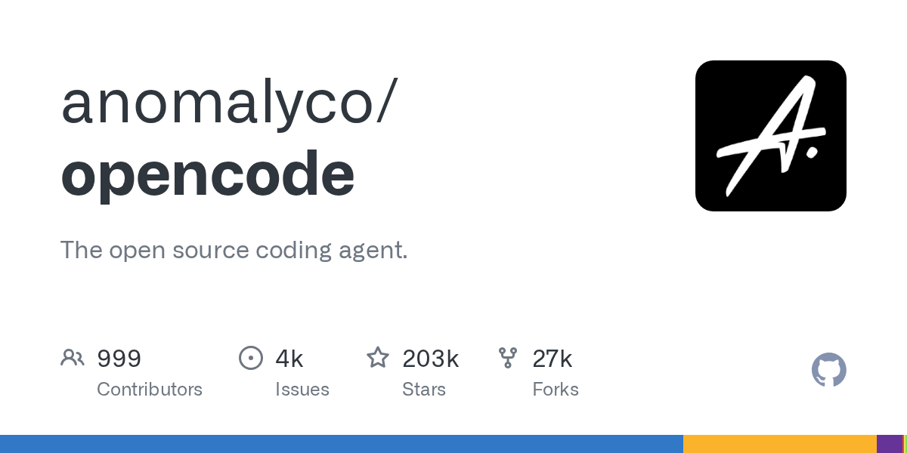
OpenCode — harness mã nguồn mở, kiến trúc client / server
• Headless server
opencode serve · HTTP API có OpenAPI 3.1 · SSE
• Session model
session → message → part, typed state, event là change feed
• Agents & permissions
mode primary/subagent, steps cap, deny theo tool pattern
• MCP client
kết nối MCP server local và remote
Ảnh chụp GitHub · 2026-09-03
Vì sao dùng được cho ToxAgent
Chính kiến trúc client/server khiến nó dùng được
làm backend runtime cho một ứng dụng khác —
không chỉ cho TUI của chính nó.
Bề mặt API ToxAgent sẽ dùng
POST /session
GET /event (SSE)
POST /session/{id}/prompt_async
POST /session/{id}/abort (cancel)
ToxAgent Harness
NEU Bio-Research Team

Slide 10
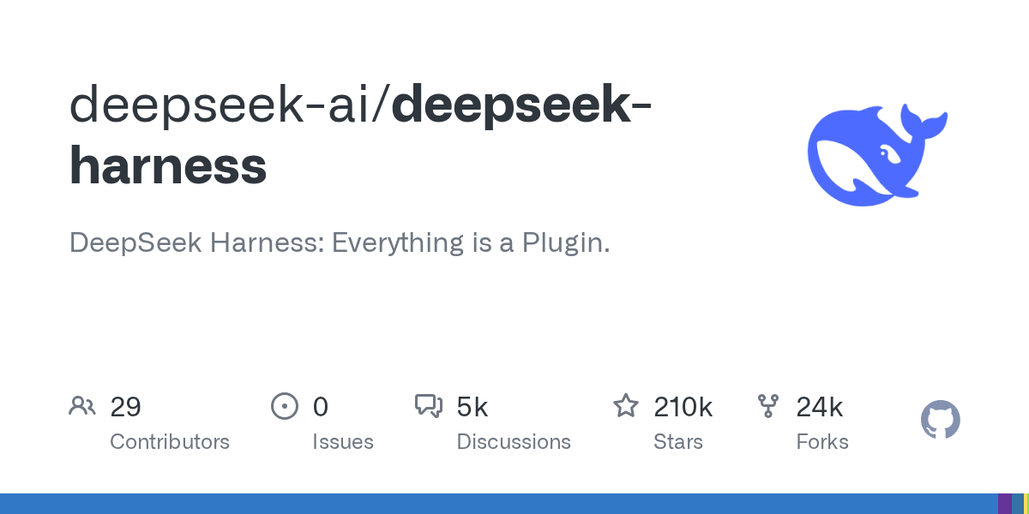
DeepSeek Harness (DSH) — “Everything is a Plugin”
• Plugin runtime
Cordis dependency graph, profile/patch YAML, fail-loud config
• Python SDK
spawn runtime qua JSON-RPC stdio, nhận events + final response
• MCP client
stdio và Streamable HTTP, namespace mcp__<server>__<tool>
• Tool restriction
áp dụng ở CẢ prompt lẫn execution
Ảnh chụp GitHub · 2026-09-03
Giới hạn phải biết trước khi tích hợp
Chưa có mid-turn cancel ở SDK → adapter phải công bố
cancel_turn = false. Vượt deadline thì đóng worker và
ghi runtime.turn.failed — không giả lập “cancel thành công”.
Điểm mạnh: mức độ tuỳ biến rất sâu.
Đánh đổi: bề mặt cấu hình lớn hơn
và wire protocol còn pre-release churn
→ bắt buộc pin version.
ToxAgent Harness
NEU Bio-Research Team

Slide 11
Chọn OpenCode hay DSH cho việc gì
Nhu cầu | OpenCode | DSH | Khuyến nghị
Custom frontend gọi programmatically | HTTP server, OpenAPI 3.1, SSE | SDK subprocess, JSON-RPC stdio | OpenCode
Cancel một turn | POST /session/:id/abort | SDK chưa có prompt-cancel | OpenCode
Worker Python / batch / eval | Gọi HTTP được | Python SDK trực tiếp | DSH
Custom composition sâu | Config / plugin được | Cordis profile/patch rất linh hoạt | DSH nếu cần
Maturity của embedded wire | HTTP API dễ tích hợp | SDK/wire còn churn | OpenCode
Model route chỉ có ở một runtime | Phụ thuộc auth đã kết nối | Phụ thuộc profile đã kết nối | Runtime có route thắng
OpenCode primary
cho ToxAgent custom web / chat
DSH primary
khi model route chỉ có trong DSH profile
DSH worker
cho batch experiment, replay, evaluation
Cả hai chạy cùng một test suite — KHÔNG gọi cả hai để ensemble mọi câu trả lời.
ToxAgent Harness
NEU Bio-Research Team

Slide 12
Hai lớp model không được nhầm lẫn
OpenCode và DSH KHÔNG phải nguồn LLM budget — chúng là runtime.
LỚP 1
LỚP 2
ToxAgent scientific models
OpenCode / DSH model route
Model dự đoán độc tính của dự án.
Chạy deterministic — không phải LLM.
Tài sản khoa học: versioned, reproducible.
LLM để hiểu câu hỏi, chọn tool, viết câu trả lời.
Budget thực tế nằm ở provider phía sau runtime,
không nằm ở runtime.
Hệ quả vận hành
• KHÔNG chuyển credential / OAuth token từ OpenCode hay DSH sang code ToxAgent.
• Mỗi runtime tiếp tục sở hữu credential, refresh và wire protocol của nó.
• Nếu budget đến từ subscription cá nhân → chỉ local dev và internal eval,
cho tới khi điều khoản provider xác nhận backend automation được phép.
ToxAgent Harness
NEU Bio-Research Team

Slide 13
Mười nguyên tắc thiết kế
1
Khoa học là hạt nhân, không phải plugin
2
Hai làn, một kernel — làn A không LLM
3
Enforcement nằm ngoài prompt
4
State là source of truth, event chỉ là feed
5
Mọi con số phải truy nguyên được
6
Model chỉ nhìn thấy projection
7
Tool surface nhỏ và có capability profile
8
Runtime là thứ thay thế được
9
Mọi thứ đều versioned
10
Fail loud, không fallback âm thầm
ToxAgent Harness
NEU Bio-Research Team

Slide 14
PHẦN 2
ToxAgent hôm nay
Sáu sản phẩm trong một repo, bảy chẩn đoán kiến trúc
ToxAgent Harness
NEU Bio-Research Team

Slide 15
ToxAgent không phải “một agent” — đang chứa sáu sản phẩm
ML inference platform
Scientific analysis API
Nhiều backend/model, ensemble, binary toxicity, Tox21
/predict, /explain, /analyze, batch, OOD
Compound input utilities
Evidence platform
SMILES validation, canonicalization, image-to-SMILES
PubChem, PubMed, Europe PMC, Semantic Scholar
MolRAG / read-across
Report application
Fingerprint, similar-molecule retrieval, fusion
Report projection, evidence QA, grounded chat, export
Vấn đề không phải thiếu feature.
Sáu sản phẩm này chưa có boundary rõ — nên model server đồng thời làm API, model registry,
workflow engine, chat harness, tool dispatcher, state recovery, rendering và SSE.
ToxAgent Harness
NEU Bio-Research Team

Slide 16
Bảy chẩn đoán — đo trên code hôm nay
6.000+
2
0
len//4
dòng trong
model_server/main.py
runtime chồng nhau
ADK + deterministic
bản ghi bền vững
sau khi process restart
cách đang ước lượng
token cho quyết định cắt
# | Chẩn đoán | Biểu hiện trong code
1 | God module | main.py vừa load model, vừa route, vừa chat, vừa render, vừa SSE
2 | “Agent layer” thực ra là workflow stage | Screening / Researcher / EvidenceQA / Writer là hàm deterministic
3 | Hai runtime chồng lên nhau | adk_available, runtime_mode, state_keys lộ ra public response
4 | Chat state không bền vững | _SESSION_STORE in-memory + client gửi lại report_state
5 | Tool plane chưa là một plane | dispatch if/elif; tool gọi HTTP ngược vào chính process
6 | Context sửa ở sai tầng | chuỗi phẳng, cắt theo ký tự, vá lỗi bằng hậu xử lý chuỗi
7 | Drift giữa code, config và docs | workspace_mode.yaml, README và docs không đồng thuận
Thêm một harness mới trực tiếp vào file này sẽ tạo lớp orchestration thứ ba.
ToxAgent Harness
NEU Bio-Research Team

Slide 17
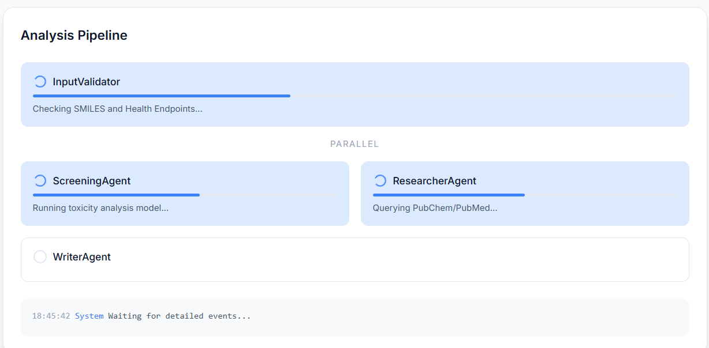
“Agent” trong ToxAgent thực ra là workflow stage
ScreeningAgent
gọi analysis + optional MolRAG
ResearcherAgent
chạy các provider lookup / search
EvidenceQAAgent
dedupe, chấm relevance, gắn cờ
WriterAgent
Ảnh chụp UI ToxAgent v0.0.6 — pipeline hiện tại
chiếu state thành report có cấu trúc
Không cần identity, memory và agent loop riêng.
Giữ chúng dưới dạng agent làm tăng prompt/runtime
surface nhưng không tạo thêm autonomy hữu ích.
ToxAgent Harness
NEU Bio-Research Team

Slide 18
Đối chiếu: ToxAgent đang đặt bảy trách nhiệm ở đâu
Trách nhiệm harness | ToxAgent hiện tại đặt ở đâu | Hệ quả
Agent loop | ADK + nhánh deterministic fallback | Hai runtime semantics cho cùng use case
Tool plane | if/elif trong main.py; tool tự gọi HTTP | Không lifecycle, không typed error
Context management | chuỗi phẳng, cắt ký tự, len//4 | Mất anchor bằng chứng, không kiểm soát budget
State & persistence | _SESSION_STORE + client rehydration | Không chịu được restart hay multi-instance
Policy & enforcement | phần lớn nằm trong prompt | Không cưỡng chế được, không audit được
Lifecycle & observability | rải rác, không thống nhất | Không đo được cost/latency theo tool
Interface & streaming | SSE sinh trực tiếp từ call stack | Mất event là mất trạng thái
Mỗi chẩn đoán ở trên là một trong bảy trách nhiệm đang bị thiếu hoặc đặt sai chỗ —
không phải bảy lỗi rời rạc.
ToxAgent Harness
NEU Bio-Research Team

Slide 19
PHẦN 3
Giữ gì, xoá gì — và kiến trúc đích
Ranh giới giữa tài sản khoa học và nợ kiến trúc
ToxAgent Harness
NEU Bio-Research Team

Slide 20
Bốn loại quyết định
GIỮ CONTRACT
GIỮ LOGIC, BỌC LẠI
Bên ngoài tiếp tục thấy hành vi tương thích; bên trong vẫn được refactor.
Thuật toán còn đúng nhưng module/API hiện tại không còn là boundary.
• /predict
• /analyze
• /explain
• Clinical + Tox21
• OOD assessment
• RDKit canonicalization
• PubChem/PubMed providers
• MolRAG retrieval + fusion
• Evidence QA → validator
• Writer → ReportBuilder
VIẾT MỚI
XOÁ
Không cố cứu kiến trúc runtime cũ; chỉ viết adapter migration khi cần.
Không mang pattern hoặc contract này sang kiến trúc đích.
• Session/message/part store
• Tool registry + runner
• Context assembler
• AgentRuntimeGateway
• Unified SSE
• ADK declarations + compat
• _SESSION_STORE
• report_state rehydration
• planner if/elif + normalizers
• Self-HTTP trong cùng process
ToxAgent Harness
NEU Bio-Research Team

Slide 21
Vì sao ranh giới phải là /analyze, không phải /predict
NẾU CHỈ GIỮ /predict
GIỮ /analyze LÀM BOUNDARY
Harness mới sẽ phải TỰ ghép:
• clinical prediction
• Tox21 mechanism
• threshold / calibration policy
• OOD gating
• explanation gating
• phép tổng hợp tạo final_verdict
Một SMILES → một AnalysisResult đầy đủ:
• reproducible, versioned
• canonical SMILES + model hash
• threshold policy version
• OOD status bắt buộc
• correlation / run ID
• benchmark bám vào một contract duy nhất
→ Logic khoa học rơi vào
orchestration KHÔNG xác định
→ Scientific kernel là
một application service in-process
/analyze đóng gói nhiều scientific invariant nhất — nên nó là ranh giới của kernel.
ToxAgent Harness
NEU Bio-Research Team

Slide 22
Kiến trúc đích: hai làn, một scientific kernel
Web UI / API client
LÀN A — deterministic
Scientific kernel
• analysis · batch · benchmark
• KHÔNG gọi LLM
• nền để audit
• ReportBuilder deterministic
SMILES · model registry · threshold · OOD · verdict
FastAPI + identity
Research + MolRAG
Deterministic
lane router
PubChem · PubMed · analog retrieval · knowledge
LÀN B — agent runtime
Observation store
• context assembler + budget
• model adapter
• tool runner + capability filter
• loop do OpenCode / DSH cấp
typed result · projection · provenance
Router quyết định
• analysis, batch → A
• follow-up → B
• thiếu input → hỏi lại
Model KHÔNG tự chọn làn
Session / message / part
durable state · checkpoint · change feed
→ SSE ra UI (reconnectable)
Modular monolith — không phải microservices bắt buộc.
ToxAgent Harness
NEU Bio-Research Team

Slide 23
Tool plane: 9 tool, lọc theo capability profile
resolve_molecule
run_toxicity_analysis
get_report_section
tên / SMILES / ảnh → canonical
chạy analysis deterministic đầy đủ
projection nhỏ của report
lookup_compound
search_toxicology_literature
get_article_detail
metadata từ PubChem
tìm evidence có cấu trúc
abstract / metadata bài đã chọn
find_similar_molecules
lookup_structural_alerts
explain_mechanism
analog / read-across
alert đã chuẩn hoá
context cơ chế theo endpoint
Capability profile | Tool được thấy
analysis | resolve_molecule · run_toxicity_analysis
report_qa | get_report_section · article/evidence tools · analog · mechanism
literature_review | lookup_compound · search_literature · get_article_detail
read_across | get_report_section · analog · structural alert · mechanism
Cấm tool phải làm CẢ HAI: loại schema khỏi prompt, VÀ chặn ở execution layer.
ToxAgent Harness
NEU Bio-Research Team

Slide 24
Rule, Hook và Skill — ba thứ không được lẫn nhau
RULE / POLICY
HOOK
SKILL
Quyết định deterministic phải LUÔN đúng
Điểm lifecycle nhỏ để quan sát / cưỡng chế / project
Playbook chuyên ngành, nạp theo nhu cầu
• Auth / ownership
• Canonical SMILES
• Lane routing
• Allowed tool surface
• Deadline / quota
• Numeric provenance
• Citation requirement
• No raw blob in context
• on_request_admitted
• before_model_call
• after_model_call
• before_tool_call
• after_tool_call
• before_compaction
• before_turn_commit
• on_run_failed
• interpret-clinical-risk
• interpret-tox21-mechanisms
• assess-herg-risk
• assess-hepatotoxicity
• interpret-ood
• perform-read-across
• review-toxicology-literature
• write-toxicity-report
Là code / config — không phải câu “hãy luôn…”
Fixed typed chain — không dynamic plugin graph
Procedural knowledge — KHÔNG cấp thêm quyền tool
Skill khi model cần ÁP DỤNG tri thức. Hook/Rule khi hành động phải XẢY RA nhất quán.
ToxAgent Harness
NEU Bio-Research Team

Slide 25
State bền vững, compaction và provenance
Mô hình state — source of truth
Chuỗi provenance của một con số
Session
final numeric / scientific claim
owner · status · active_analysis · context_epoch
Message
claim index / citation marker
role · sequence · model · usage
Part
observation_id + field path
text | tool_call | tool_result | citation | error
Observation
payload_ref · model_projection · provenance
tool / model run + policy version
Vi phạm → một lần regenerate có feedback typed.
Vẫn vi phạm → deterministic safe answer từ report
projection, kèm warning.
Checkpoint
summary · pinned_observation_ids · token_count
Event chỉ là feed — không replay JSONL để dựng state
Compaction giảm context — KHÔNG xoá audit history
ToxAgent Harness
NEU Bio-Research Team

Slide 26
PHẦN 4
Thuê agent loop từ OpenCode và DSH
ToxAgent sở hữu domain, tools, state và provenance — runtime cho thuê loop và đường tới LLM
ToxAgent Harness
NEU Bio-Research Team

Slide 27
Kiến trúc runtime-backed cho làn B
ToxAgent UI / CLI
Cả hai adapter đăng ký CÙNG một ToxAgent MCP server
→ cùng tool contract, cùng observation, bất kể runtime nào đang chạy
ToxAgent
MCP server
ToxAgent API
Scientific service
Deterministic
lane router
AgentRuntimeGateway
Research + MolRAG
Làn A
Scientific service
OpenCode adapter
HTTP + SSE
Provider /
model route
Observation store
DSH adapter
Python SDK · JSON-RPC stdio
Provider /
model route
ToxAgent session /
message / part store
ToxAgent giữ product session, observation, attachment và provenance — runtime chỉ giữ model context.
ToxAgent Harness
NEU Bio-Research Team

Slide 28
Ba mức tích hợp — làm theo thứ tự
MỨC A
MỨC B
MỨC C
MCP-first, dùng UI của harness
Runtime gateway cho frontend ToxAgent
Direct LLM provider (tương lai)
• Chưa cần sửa frontend ToxAgent
• Chưa cần viết agent loop
• So sánh ngay model nào gọi tool tốt hơn
• Tool plane kiểm thử độc lập
• Map product session ↔ runtime session
• Chọn và pin runtime + model route
• Normalize external events
• Commit final answer sau provenance
• Thêm adapter thứ ba: DirectModelRuntime
• Scientific kernel không đổi
• MCP tools không đổi
• Frontend không đổi
→ developer workflow, internal demo, xây eval dataset
→ kiến trúc mục tiêu khi cần giữ UI hiện tại
→ chỉ thay execution provider cho làn B
Đầu tư quan trọng nhất là MCP server — một server duy nhất phục vụ cả hai runtime.
ToxAgent Harness
NEU Bio-Research Team

Slide 29
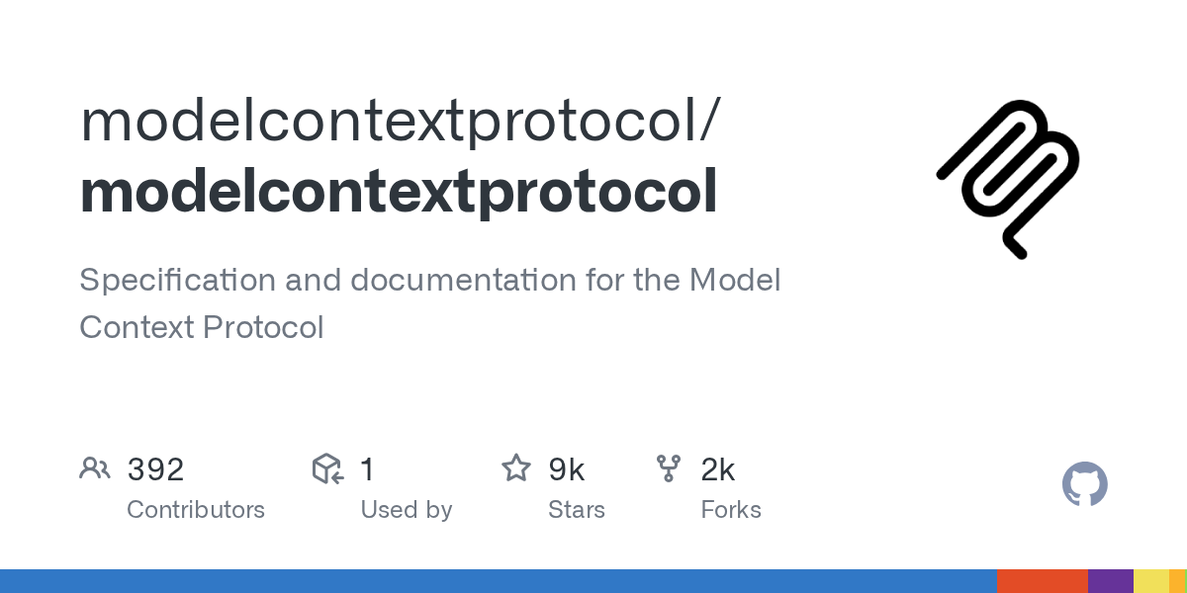
ToxAgent MCP server — điểm đầu tư quan trọng nhất
MCP server PHẢI
• gọi application service, không import FastAPI handler
• trả structured content + observation ID
• có timeout và typed error
• cấp attachment reference có ACL
• ghi model / artifact / policy / evidence version
• chỉ expose read-only, deterministic capability ở MVP
Model Context Protocol · ảnh chụp GitHub 2026-09-03
MCP server KHÔNG ĐƯỢC
Authorization context phải đến từ
transport hoặc runtime binding.
analysis_id / report_id là domain input hợp lệ —
bearer token thì không.
• trả base64 ảnh vào model output
• expose training, filesystem, shell, arbitrary HTTP fetch
• bắt model tự điền session_id hay bearer token trong tool args
Một server duy nhất phục vụ cả OpenCode lẫn DSH
ToxAgent Harness
NEU Bio-Research Team

Slide 30
LLM không tham gia mọi use case
Use case | LLM calls mục tiêu
/predict · /predict/batch · /explain · /analyze | 0
Build structured report mặc định (ReportBuilder) | 0
Evidence QA / provenance validation | 0
Tóm tắt report bằng ngôn ngữ tự nhiên | 1
Một câu hỏi follow-up đơn giản | 1 – 2
Research + synthesis có tool calls | 2 – 4 (hard step cap)
Retry do vi phạm provenance | tối đa 1
Multi-agent / reflection ensemble | 0 trong MVP
Đòn bẩy giảm cost
• tool roster nhỏ và ổn định trong session
• không bật tool coding mặc định
• projection trước, compaction sau
• không gửi base64 / raw JSON / literature dump
• pin system prompt, tool order và model
• output-token cap và steps cap
• cache theo canonical SMILES + policy version
• reuse observation thay vì gọi lại tool
• deterministic fallback thay model reflection
Phải đo input · cache read/write · output · reasoning và cost theo TỪNG runtime / model route
TRƯỚC khi mở rộng tool catalog — tool schema từng chiếm phần lớn static prefix của session mẫu.
ToxAgent Harness
NEU Bio-Research Team

Slide 31
PHẦN 5
Lộ trình, rủi ro và quyết định
Tám giai đoạn S0–S7, mỗi giai đoạn có điều kiện thoát đo được
ToxAgent Harness
NEU Bio-Research Team

Slide 32
Lộ trình hợp nhất — S0 đến S7
S0
S1
S2
S3
Đóng băng baseline
+ inventory budget
Tách scientific
kernel
Tool/observation plane
+ MCP tối thiểu
Mở research tools
+ eval hai runtime
S4
S5
S6
S7
Session bền vững
+ unified SSE
AgentRuntimeGateway
+ frontend migration
Skills, compaction,
enforcement
Dọn runtime cũ
+ quyết định production
S4 chỉ phụ thuộc S1
→ có thể chạy SONG SONG với S2–S3 nếu đủ người
Strangler, không big-bang
Endpoint cũ chạy qua adapter; golden test đi trước refactor
ToxAgent Harness
NEU Bio-Research Team

Slide 33
Điều kiện thoát của từng giai đoạn
Giai đoạn | Điều kiện thoát (đo được)
S0 | Cùng input + policy + artifact cho output trong tolerance; biết budget nằm ở provider nào
S1 | /predict, /explain, /analyze giữ contract; unit test kernel chạy không cần FastAPI
S2 | Mọi tool có schema/timeout/typed error; cả hai runtime gọi cùng contract, không bịa số
S3 | Tool catalog chỉ tăng khi eval chứng minh cần thiết; có số liệu cost theo runtime
S4 | Restart hoặc đổi instance vẫn resume được; bỏ được report_state từ client
S5 | Không cần ADK để analyze/chat; cùng frontend API chạy trên hai runtime
S6 | Session dài không mất evidence anchors; provenance violation dưới ngưỡng
S7 | Một control plane duy nhất; đã chốt primary runtime cho deployment
Không chuyển giai đoạn bằng cảm tính. Shadow → warn → enforce cho mọi validator mới.
ToxAgent Harness
NEU Bio-Research Team

Slide 34
Rủi ro cao nhất và cách giảm
Rủi ro | Tác động | Cách giảm
Rewrite làm đổi semantics model | Rất cao | Contract / golden test TRƯỚC refactor
External evidence provider không ổn định | Cao | Provider interface, cache, typed degradation
Context summary làm mất uncertainty | Cao | Pin observation / citation / policy; verify checkpoint
User memory gây contamination khoa học | Cao | Explicit preference only; không auto-learn fact
Budget đến từ subscription cá nhân | Cao | Giới hạn ở local dev / internal eval
Tool surface lớn làm sai routing | Trung bình | Capability profiles, tối đa ~6–9 tool mỗi call
Provenance strict làm giảm UX | Trung bình | Shadow → warn → enforce, deterministic fallback
Wire protocol runtime thay đổi | Trung bình | Pin version; adapter mỏng sau AgentRuntimeProvider
Những điều CHƯA nên làm
• Tự viết model loop hay thêm LangGraph/CrewAI thay ADK
• Tách từng tool thành microservice
• Cho model tự chọn làn A hay làn B
• Dùng prompt để enforce auth, threshold hay provenance
• Cho skill cấp thêm quyền tool
• Subagent cho screening/research/writer trong MVP
ToxAgent Harness
NEU Bio-Research Team

Slide 35
Quyết định cần chốt trước khi code
Đề xuất mặc định
Cần product / engineering xác nhận
Câu hỏi | Mặc định khuyến nghị
Store session/message/part | Firestore trước, sau interface
Runtime topology | Modular monolith trên Cloud Run
Agent runtime | OpenCode primary; DSH worker; không ADK
LLM ở làn A / làn B | Cấm / cho phép có budget
Subagents · generic plugins | Không trong MVP
Provenance | Shadow trước, sau đó strict
User memory | Opt-in preferences only
1
Public scientific API có external consumer chưa?
2
Cần exact schema /analyze hay chỉ semantic compat?
3
Report/history retention bao lâu? Xoá theo user?
4
Raw literature response có cần lưu để audit không?
5
Image/heatmap chuyển signed URL ngay được không?
6
Frontend cần stream token-level hay part-level?
7
Ngưỡng provenance nào CHẶN, ngưỡng nào chỉ warning?
ToxAgent sở hữu domain, tools, state và provenance;
OpenCode / DSH cho thuê agent loop và đường tới LLM.
ToxAgent Harness
NEU Bio-Research Team

Slide 36
Kết luận
Không phải “giữ model API, viết một agent mới bên ngoài”.
Giữ và cô lập scientific kernel cùng deterministic analysis contract;
thay thế toàn bộ control plane bằng một harness stateful, typed, provenance-first.
Thứ tự đầu tư
1
2
3
4
5
6
ToxAgent
MCP server
Agent/profile tối giản
cho OpenCode & DSH
Eval hai runtime
trên cùng prompts
OpenCode-first
runtime gateway
DSH adapter cho
worker / eval
Direct-provider adapter
khi có production budget
Tận dụng ngay LLM budget sẵn có, tránh duy trì ADK/custom loop,
và vẫn giữ lối thoát khi budget, provider hoặc điều khoản deployment thay đổi.
ToxAgent Harness
NEU Bio-Research Team

Slide 37
Cảm ơn!
docs/spec/TOXAGENT_HARNESS_MASTER_PLAN_VI.md
HARNESS_SYSTEM_DESIGN_VI · HARNESS_USE_CASES_VI · HARNESS_USER_STORIES_VI
Câu hỏi và phản biện luôn được hoan nghênh
ToxAgent Harness
NEU Bio-Research Team

